Slide 1



স্বাগতম
sin²θ +cos²θ = 1

Slide 2

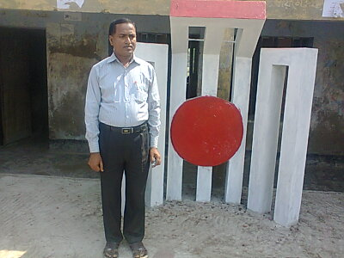
পরিচিতি
হরি চাঁন মজুমদার
সহকারি প্রধান শিক্ষক
ঘাটলা উচ্চ বিদ্যালয়
বেগমগঞ্জ, নোয়াখালী।
মোবাইল - ০১৮১৭৬৪৮৬৫২
শ্রেণি - নবম-দশম বিষয়ঃ গণিত
নবম - অধ্যায় ( ত্রিকোণমিতি )
তারিখঃ 04/05/২০১6ইং

Slide 3
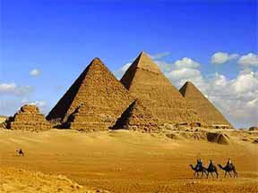
নিচের চিত্রে তোমরা কি দেখতে পাচ্ছ ?
পিরামিড
ত্রিভুজাকৃতি

Slide 4
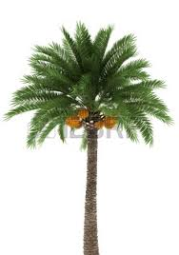
সমকোণী ত্রিভুজের তিনটি বাহুকে দুইটি করে অনুপাত করলে মোট কয়টি অনুপাত পাওয়া যাবে?
অতিভুজ
লম্ব বা উচ্চতা
উত্তরঃ ছয়টি
সমকোণী
ত্রিভুজ
90⁰
θ
ভূমি বা সন্নিহিত বাহু
এই ছয়টি অনুপাতকে সূক্ষ্মকোণের ত্রিকোণমিতিক অনুপাত বলে।
এই অনুপাতগুলোকে ছয়টি প্রতীকের সাহায্যে প্রকাশ করা হয়।

Slide 5

পাঠ শিরোনাম
সূক্ষ্মকোণের ত্রিকোণমিতিক
অনুপাত ও এদের পারস্পরিক সম্পর্ক

Slide 6


শিখন ফল
sin²θ +cos²θ = 1
এই পাঠ শেষে শিক্ষার্থীরা –
সূক্ষ্মকোণের ত্রিকোণমিতিক অনুপাত বর্ণনা করতে পারবে।
সূক্ষ্মকোণের ত্রিকোণমিতিক অনুপাতসমূহের মধ্যে সম্পর্ক স্থাপন
করতে পারবে।
সূক্ষ্মকোণের ত্রিকোণমিতিক অভেদাবলী জ্যামিতিক পদ্ধতিতে
প্রমাণ করতে পারবে।

Slide 7
সূক্ষ্মকোণের ত্রিকোণমিতিক অনুপাত-
A
P
PM বিপরীত বাহু ( লম্ব ) OM সন্নিহিত বাহু (ভূমি) এবং OP অতিভুজ।
O
X
M
sinθ =
PM
= θ কোণের সাইন (sine)
OP
cosθ =
OM
= θ কোণের কোসাইন (cosine)
OP
tanθ =
PM
= θ কোণের ট্যানজেন্ট (tangent)
OM

Slide 8
A
সূক্ষ্মকোণের ত্রিকোণমিতিক অনুপাত-
P
বিপরীত অনুপাত:
Sinθ  cosecθ ; cosθ  secθ
tanθ  cotθ
O
X
M
কোণের কোসেকেন্ট (cosecant)
কোণের সেকেন্ট (secant)
কোণের কোট্যানজেন্ট (cotangent)

Slide 9
সহজে মনে রাখার কৌশল ⇨
সাগরে লবণ আছে
লম্ব
sinθ =
sinθ
লম্ব
অতিভুজ
অতিভুজ
ভূমি
কবরে ভূত আছে
cosθ =
অতিভুজ
cosθ
অতিভুজ
ভূমি
লম্ব
ভূমি
টেরা লম্বা ভূত
লম্ব
ভূমি

Slide 10

P
A
PM →বিপরীত বাহু (লম্ব)
OM →সন্নিহিত বাহু (ভূমি)
এবং OP →অতিভুজ।
O
X
M

Slide 11


সূক্ষ্মকোণের ত্রিকোণমিতিক অনুপাতগুলোর সম্পর্ক
sinθ এর বিপরীত cosecθ, cosθ এর বিপরীত secθ, tanθ এর বিপরীত cotθ
বিপরীত অভেদ

Slide 12

সূক্ষ্মকোণের ত্রিকোণমিতিক অনুপাতগুলোর সম্পর্ক-
A
P
X
O
M
tan-cot
অভেদঃ

Slide 13

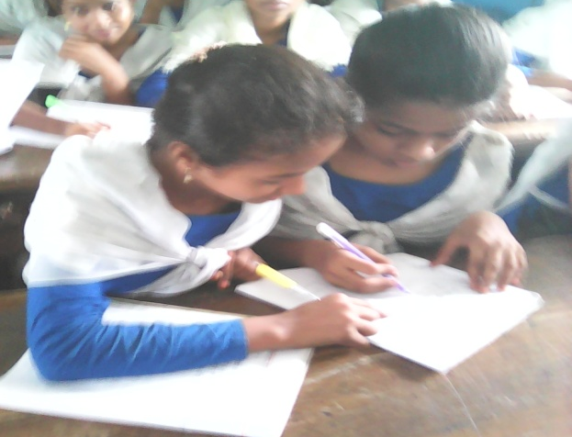
জোডায় কাজ
A
B
C
চিত্রের আলোকে cotθ কে cosθ এবং sinθ এর মাধ্যমে প্রকাশ কর।

Slide 14
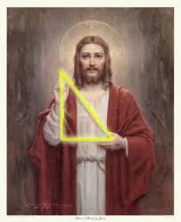
অতিভুজ
লম্ব বা উচ্চতা
সমকোণী ত্রিভুজ
পিথাগোরাস
ভূমি বা সন্নিহিত বাহু
সমকোণী ত্রিভুজে পিথাগোরাসের উপপাদ্যের
সংক্ষিপ্তরূপ -
( অতিভুজ )^{২} = ( লম্ব )^{২} + ( ভুমি )^{২}

Slide 15

ত্রিকোণমিতিক অভেদাবলিঃ
পিথাগোরিয়ান অভেদাবলিঃ

Slide 16
জ্যামিতিক পদ্ধতি প্রমাণ কর যে,
A
P
O
X
M
মনে করি, ∠ XOA = θ একটি সূক্ষ্মকোণ । PM ⊥ OX আঁকি । তাহলে, ∠ XOA = θ কোণের সাপেক্ষে POM সমকোণী ত্রিভুজে PM বিপরীত বাহু (লম্ব), OM সন্নিহিত বাহু (ভূমি)
এবং OP অতিভুজ ।
বোর্ডের কাজ

Slide 17
পিথাগোরাসের উপপাদ্য অনুসারে,
OP ² = PM ² + OM²……….(1)
এখন,
P
A
O
X
M

Slide 18
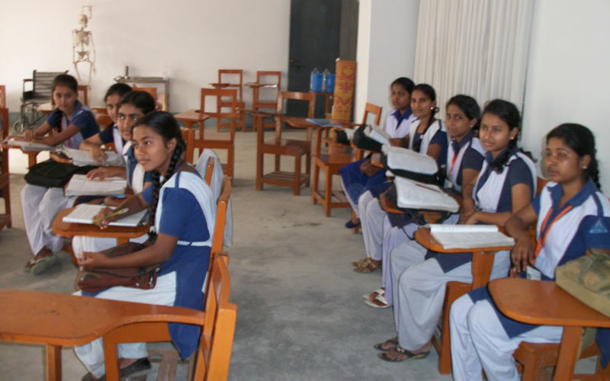
দলগত কাজ
A
B
C
চিত্রে ∆ABC এর ∠C =θ কোণের জন্য জ্যামিতিক উপায়ে প্রমাণ কর যে, sec² θ - tan² θ = 1

Slide 19
পিথাগোরাসের উপপাদ্য অনুসারে,
AC ² = AB ² + BC ²
∴ AC ² - AB ² = BC ²……….(1)
এখন,
A
B
C

Slide 20
মূল্যায়ন
cosec²α – cot²α এর মান কত ?
Ans: 1
sinθ = এবং θ সূক্ষ্ণকোণ হলে,tanθ এর মান কত ?
Ans:
কত ?
Ans: sinA
ত্রিকোণমিতিক সম্পর্কের ক্ষেত্রে –
i. sin²θ+cos²θ =1 ii.sec²θ =1+tan²θ iii. cosec²θ =1-tan²θ
নিচের কোনটি সঠিক ?
(ক) i ও ii (খ) ii ও iii (গ) i ও iii (ঘ) i, ii ও iii

Slide 21
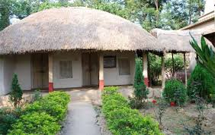


বাড়ির কাজ
চিত্রে ∆ABC এর ∠C =θ কোণের জন্য জ্যামিতিক উপায়ে প্রমাণ কর যে, cosec² θ = 1 + cot² θ

Slide 22

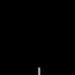
ধ
ন্য
বা
দ

